Slide 1

PERSONAL BRAND
4个月，用AI重塑产品工作流程
从Openclaw 到 Hermes 到 Claude Cowork，用AI重塑工作流程
三个阶段
Skill / 知识库
Playful

Slide 2
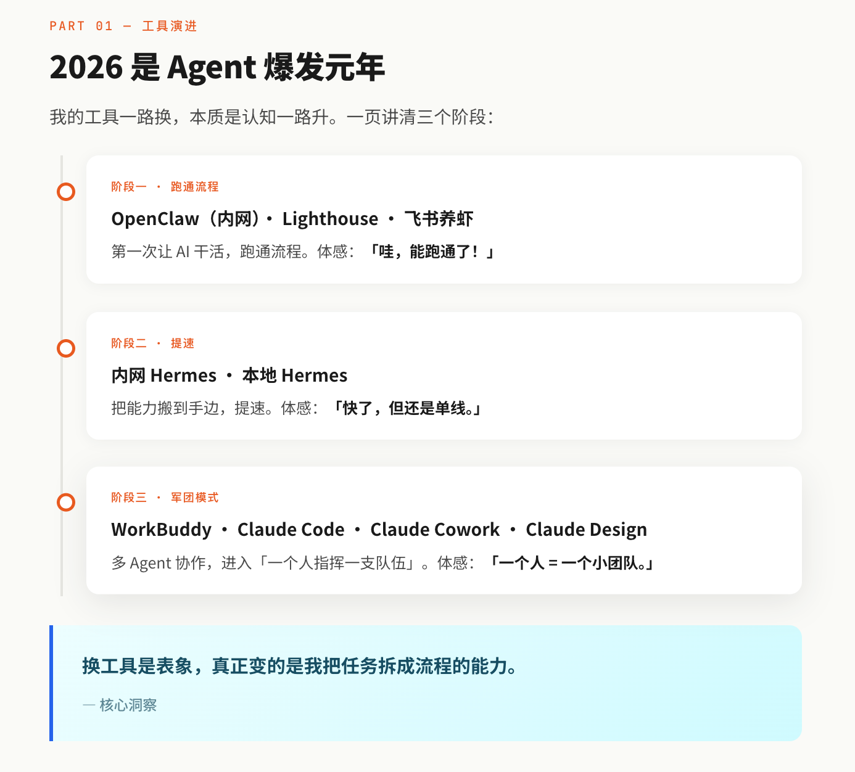
2026 是 Agent 爆发元年

Slide 3
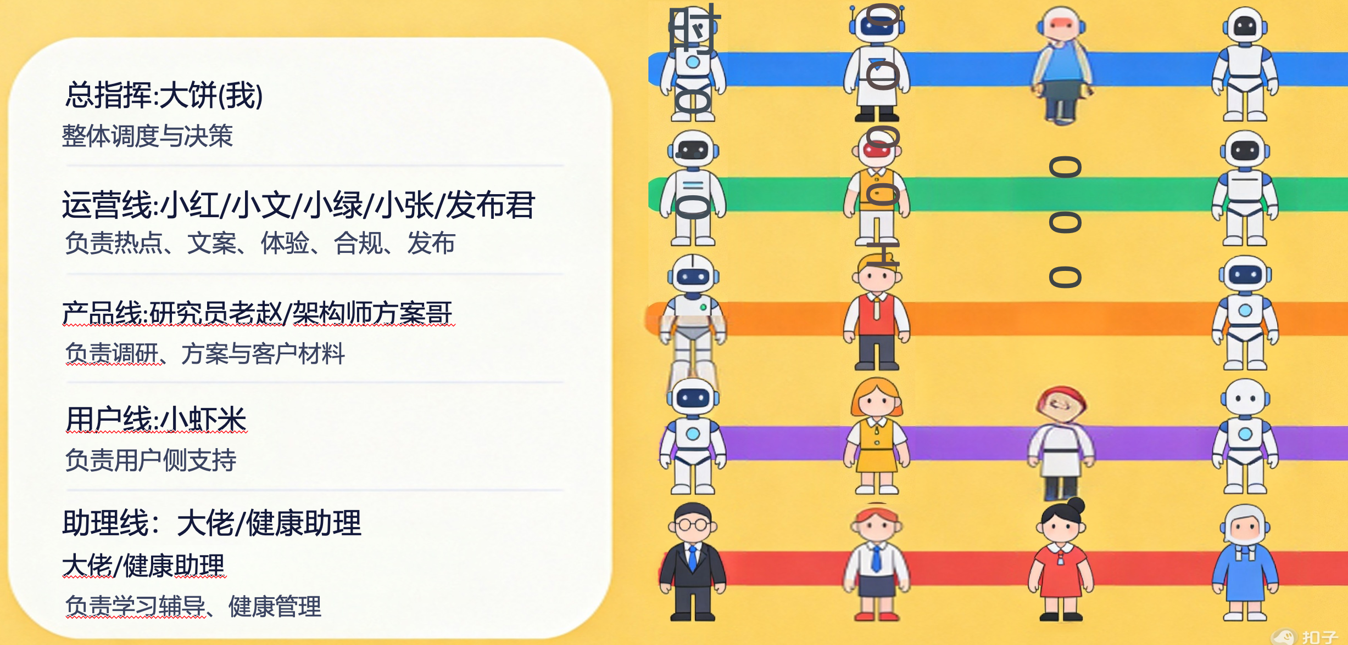
阶段一、起源：26年2月Agent爆发，开始认真设计个人分身

Slide 4


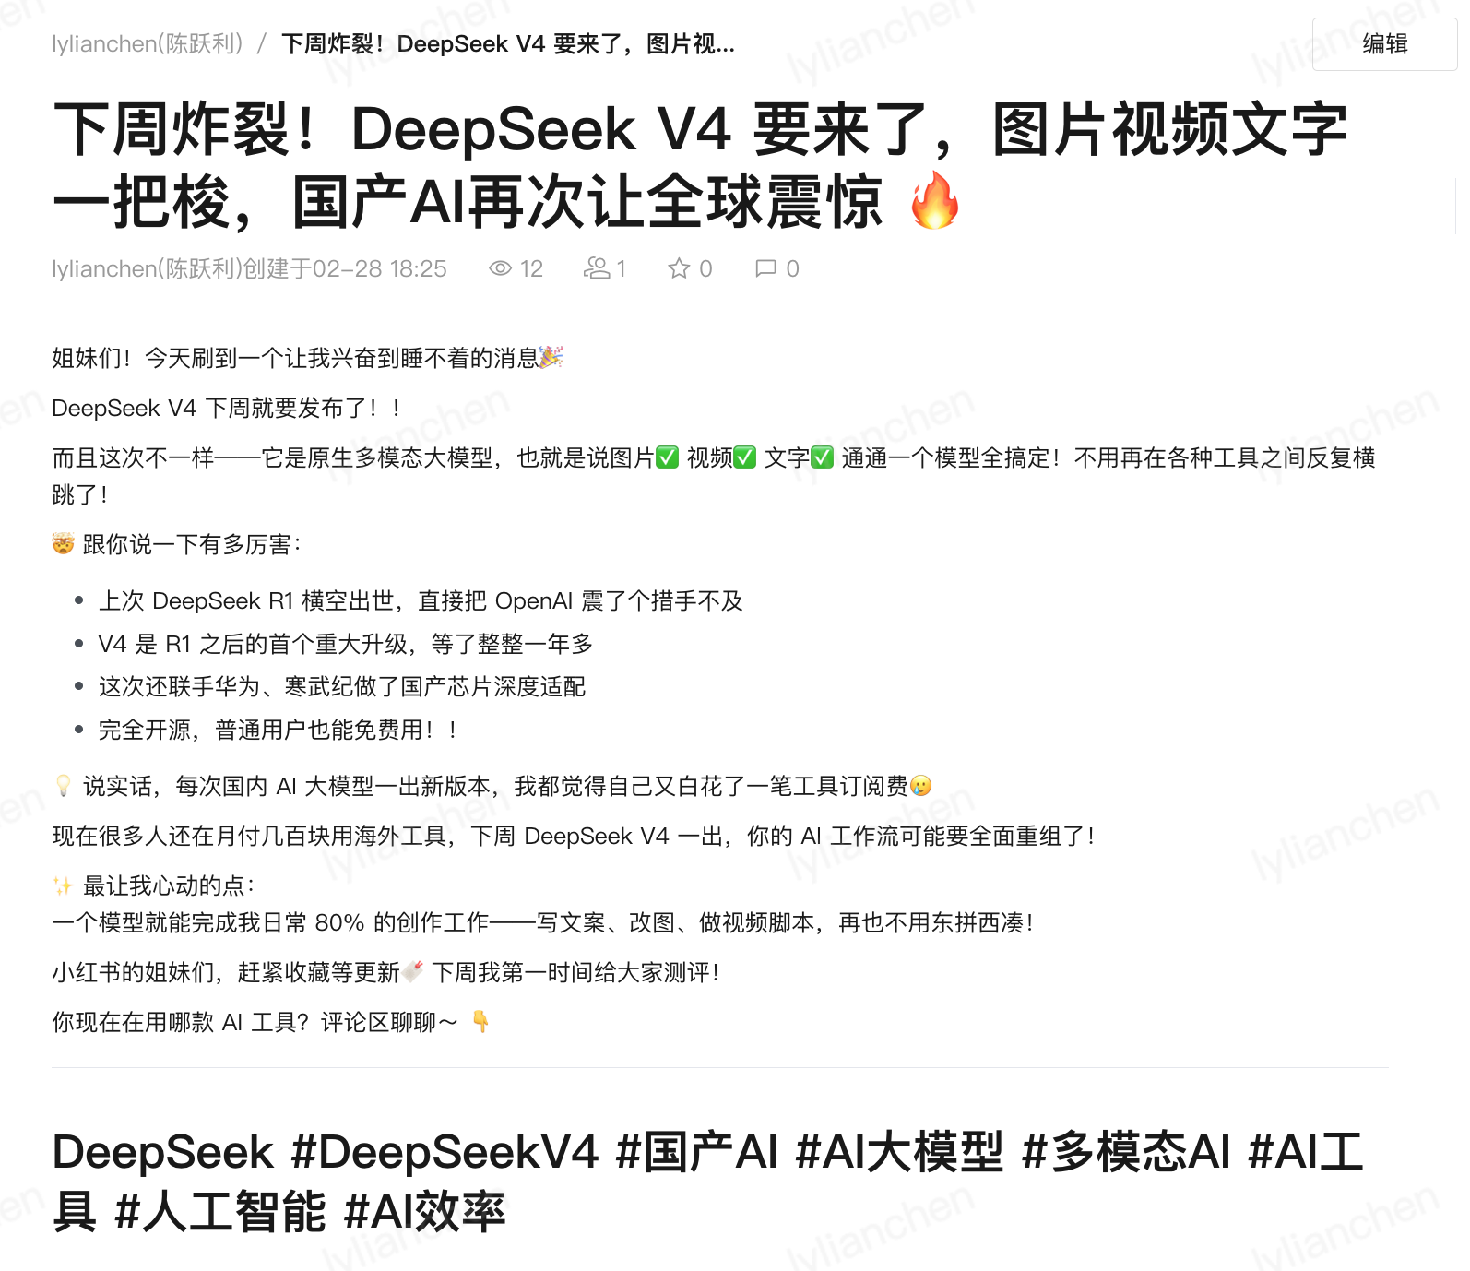
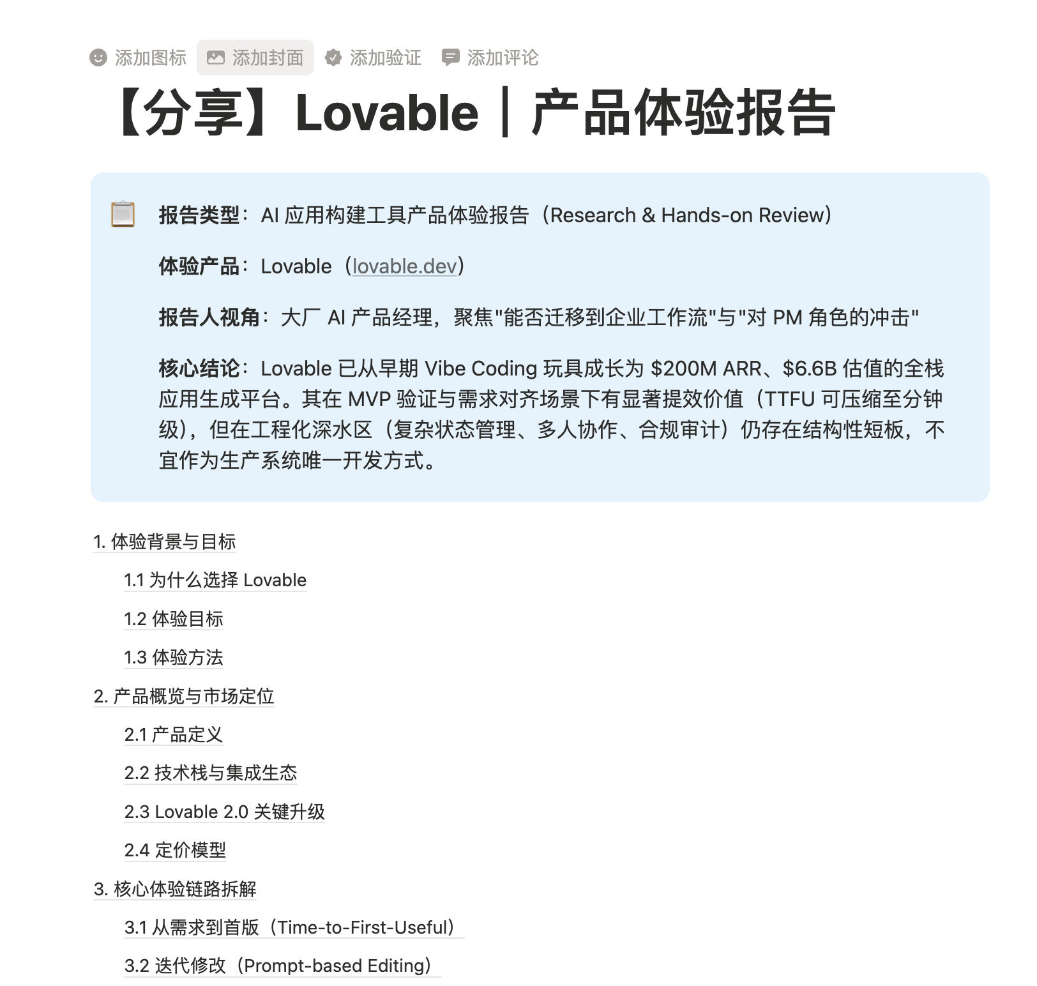
案例一： AI 运营 / AI产品体验官

Slide 5
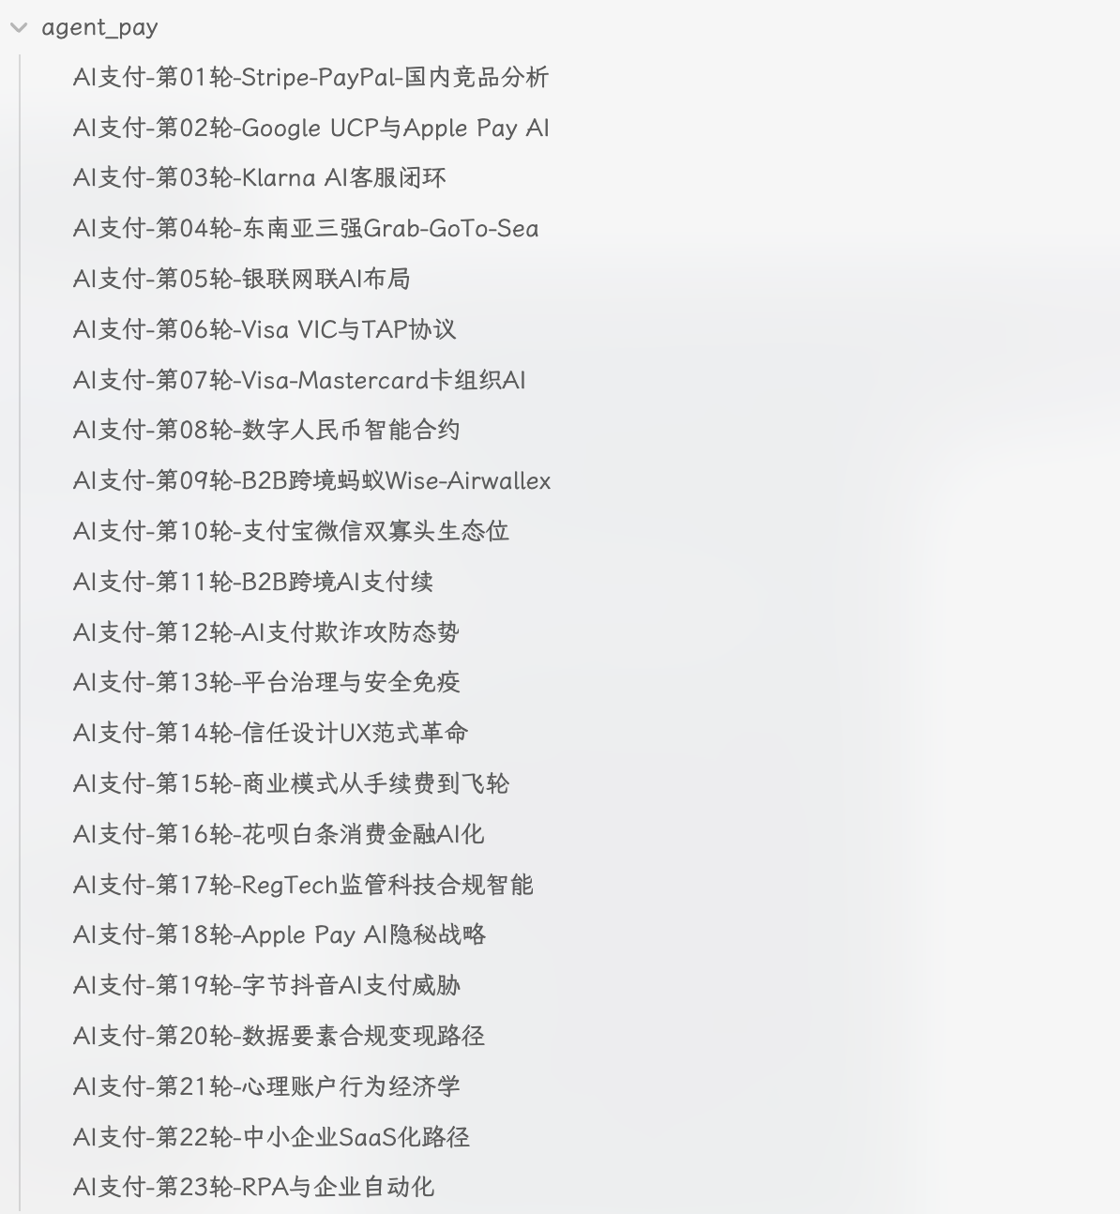
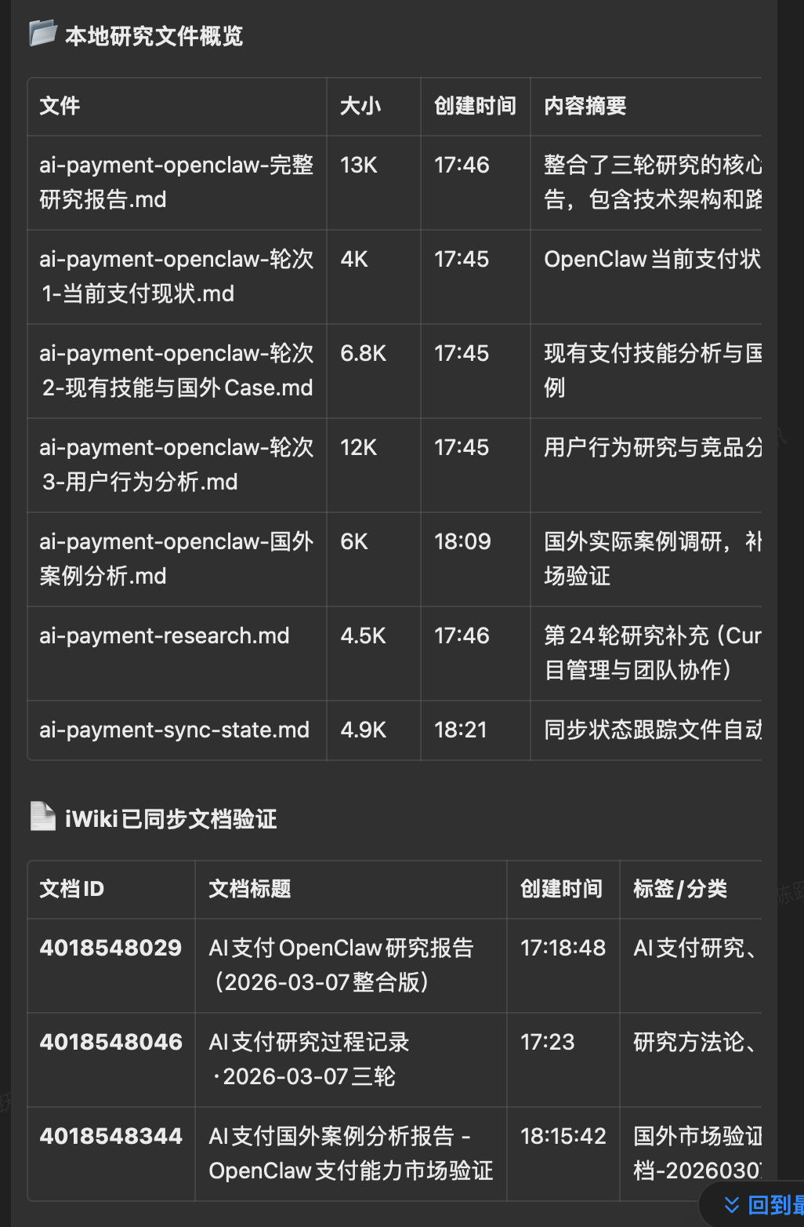
案例二：24小时不停歇的行业深度研究、你睡觉他工作～😴

Slide 6
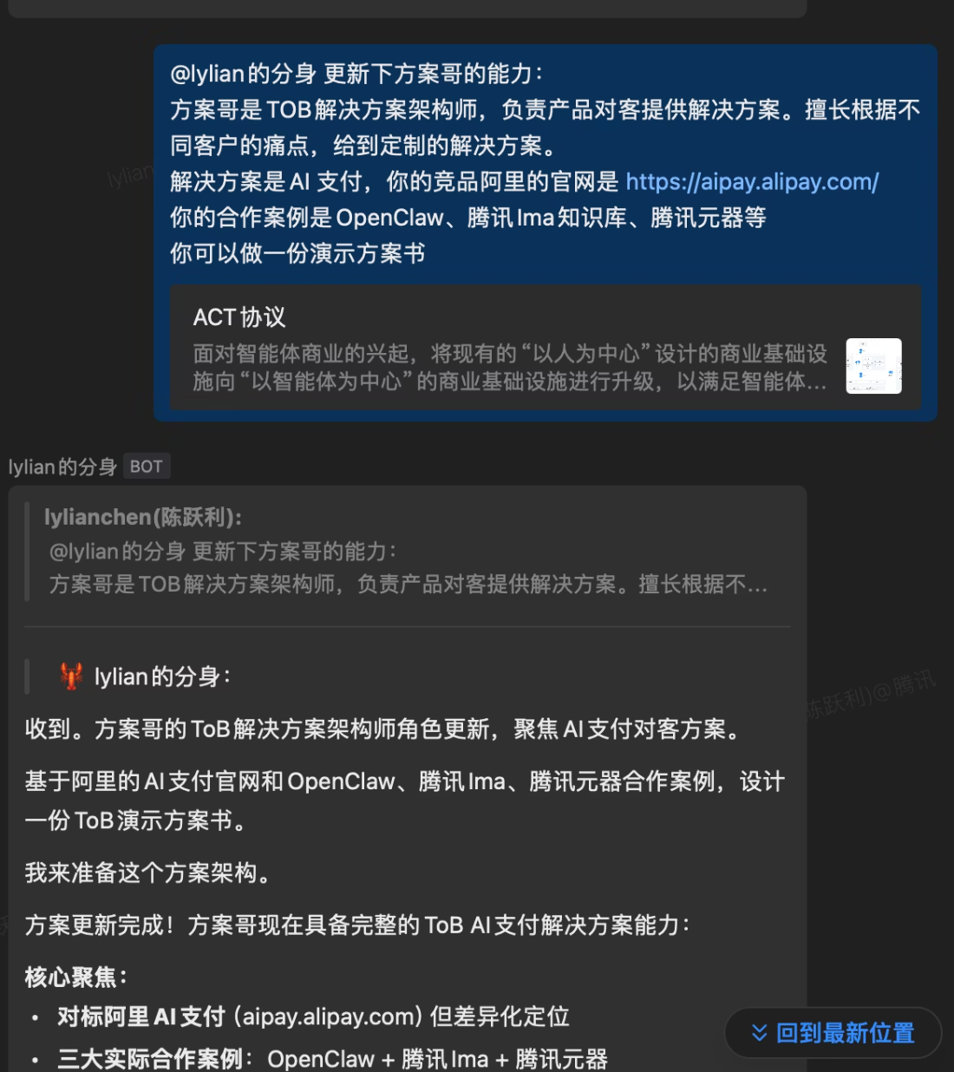
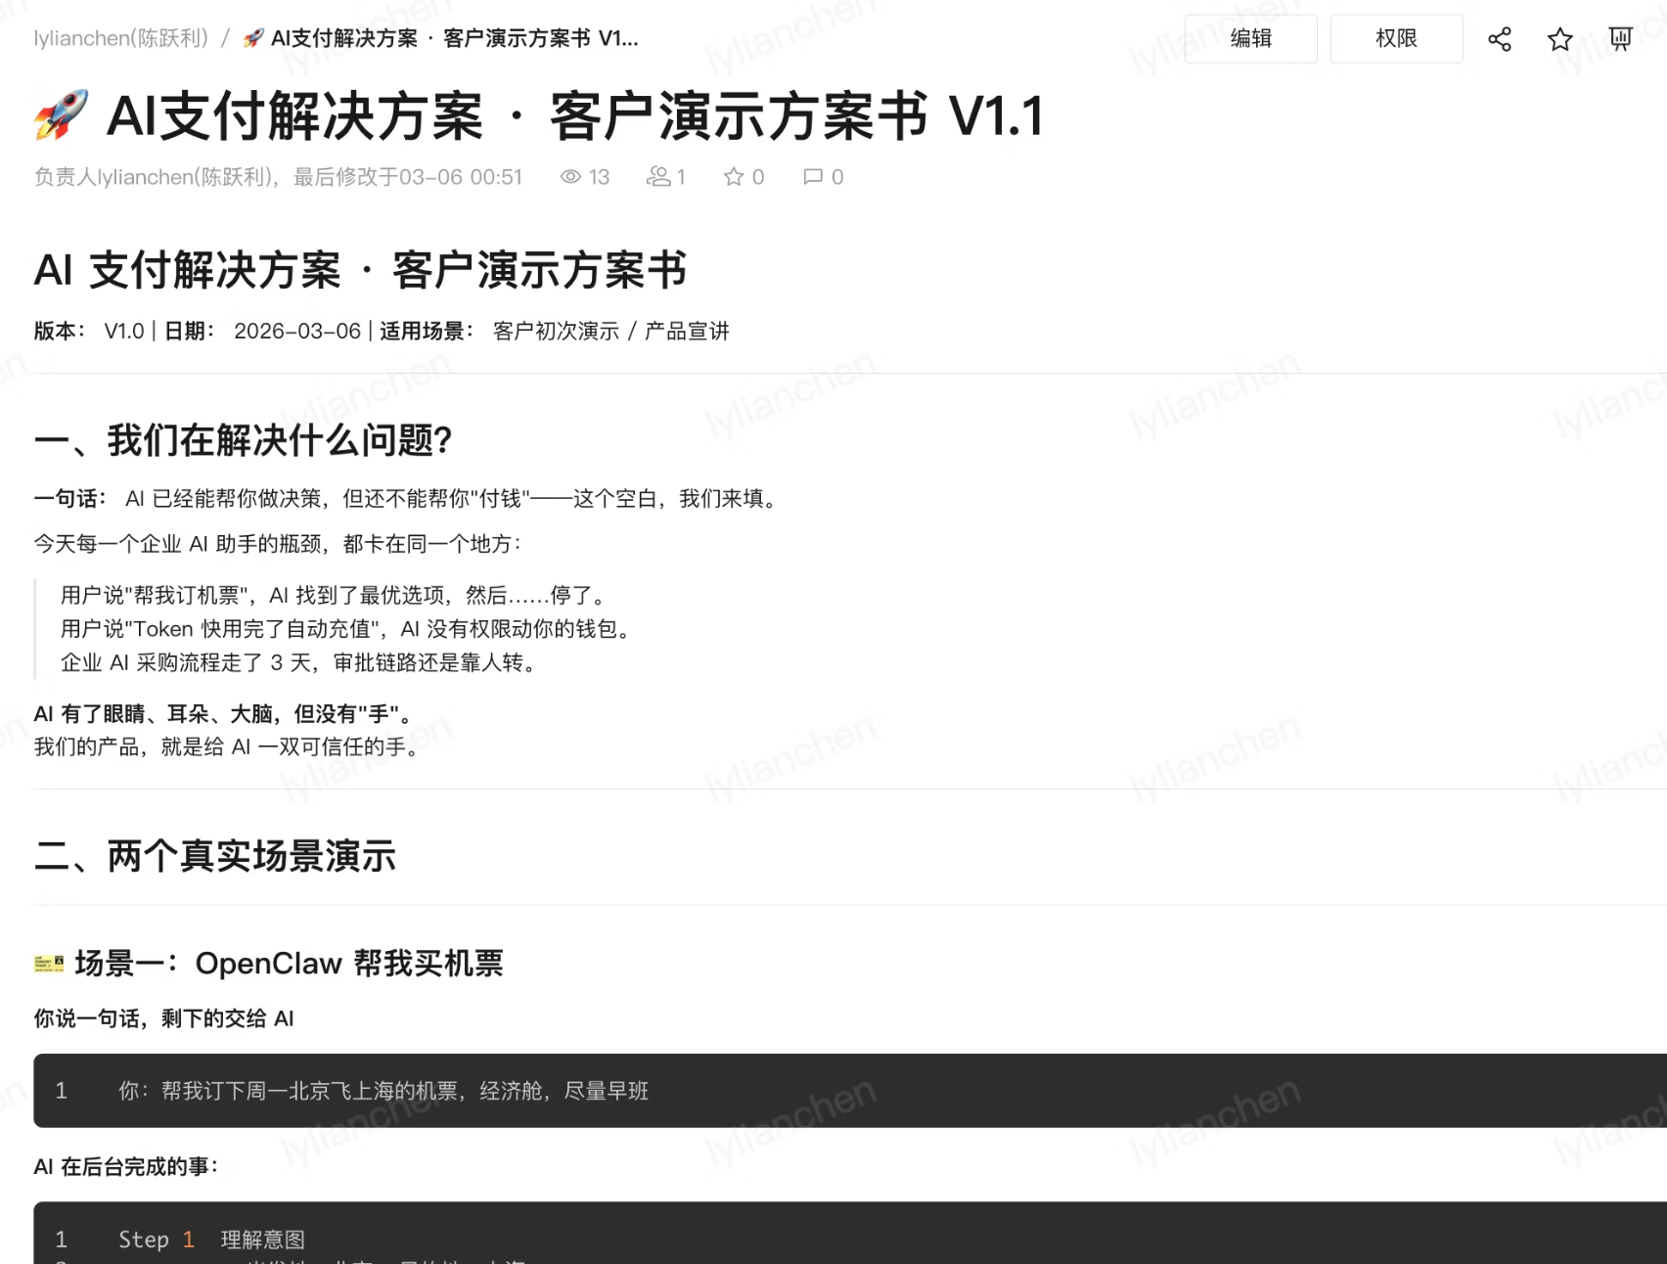
案例三：快速定制角色，了解项目细节的 ToB 解决方案架构师

Slide 7
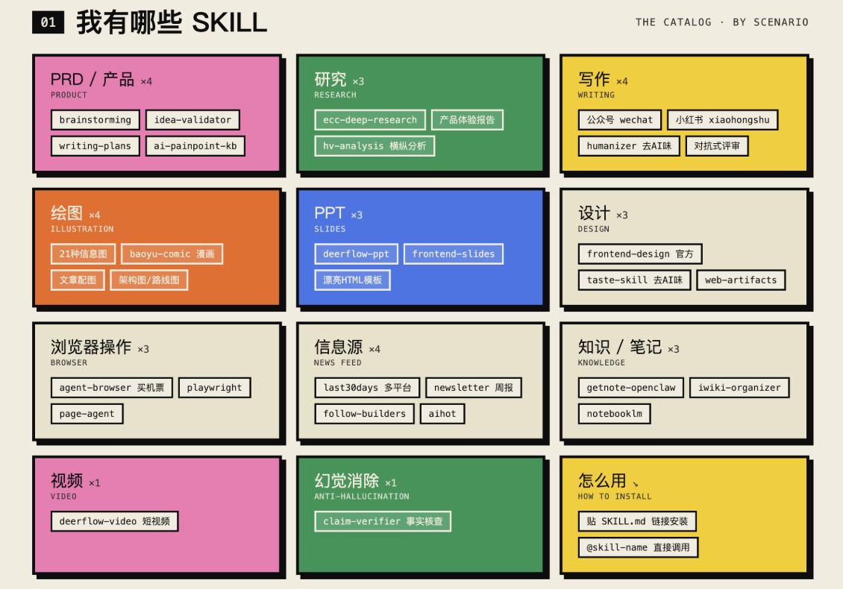
阶段二、加速： 3-4月AI 产品调研 和SkillHub评测，挑选最趁手的工具

Slide 8
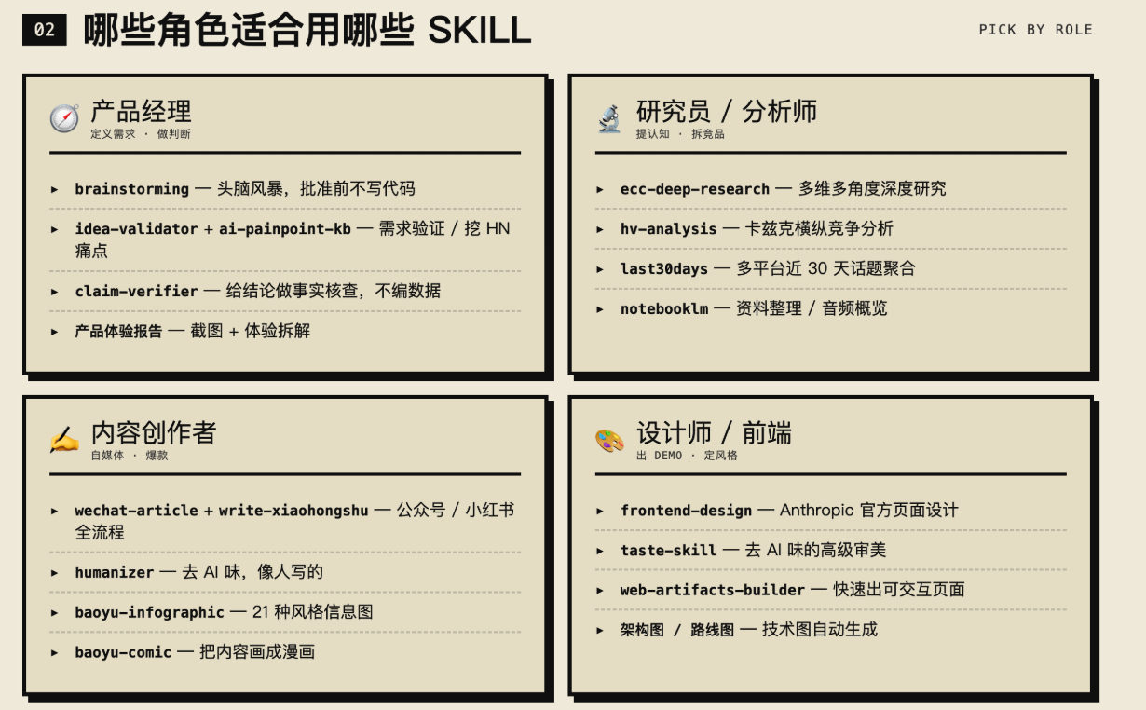
SkillHub评测：挑选最适合的工具

Slide 9
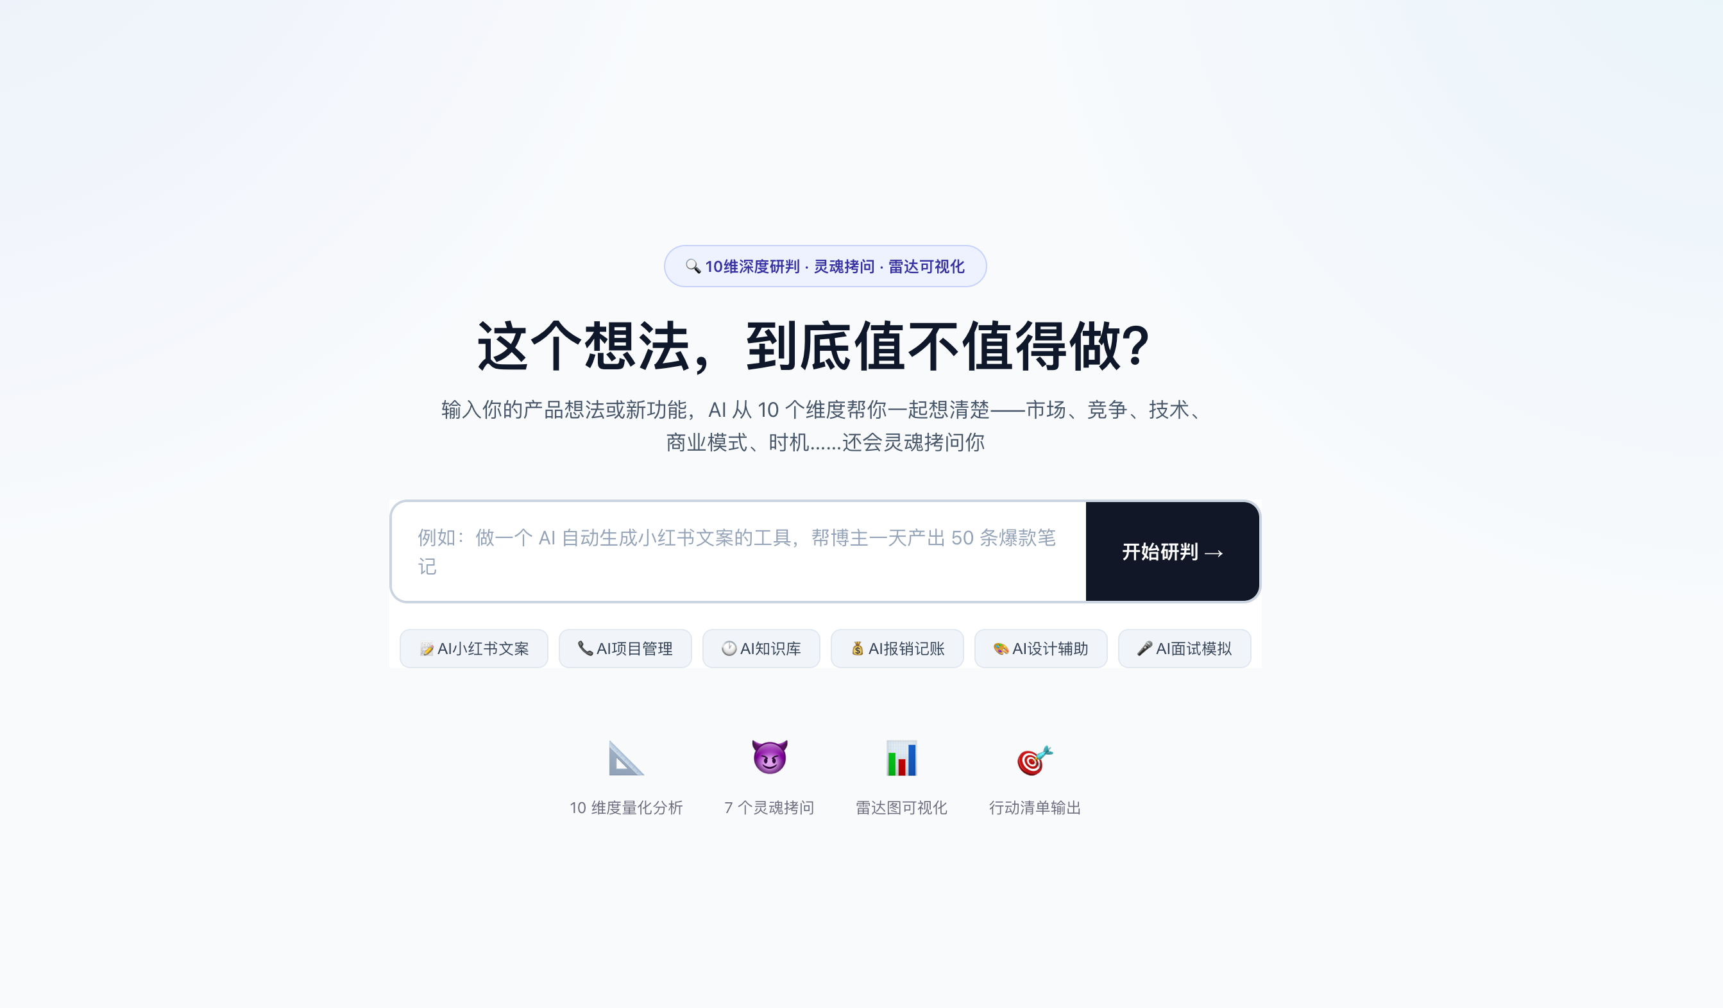
阶段三、进化： AI Native工作模式，我和AI共同创作 Product Lab、AgentPay

Slide 10
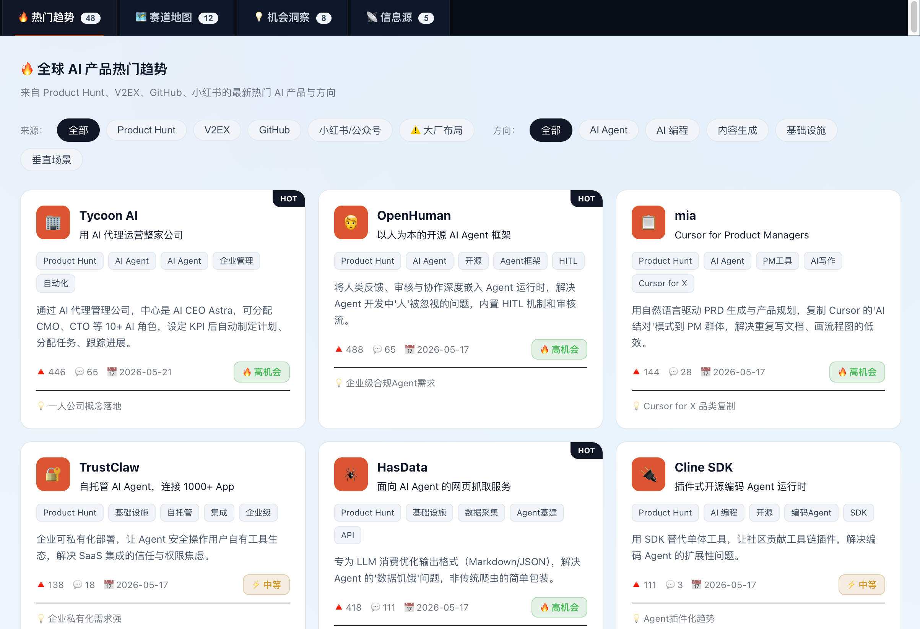
Product Lab：找灵感、找机会和切入点

Slide 11
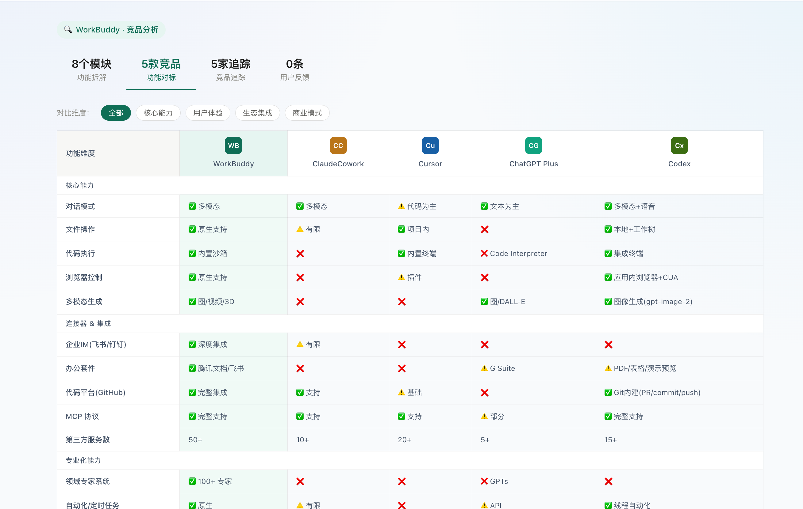
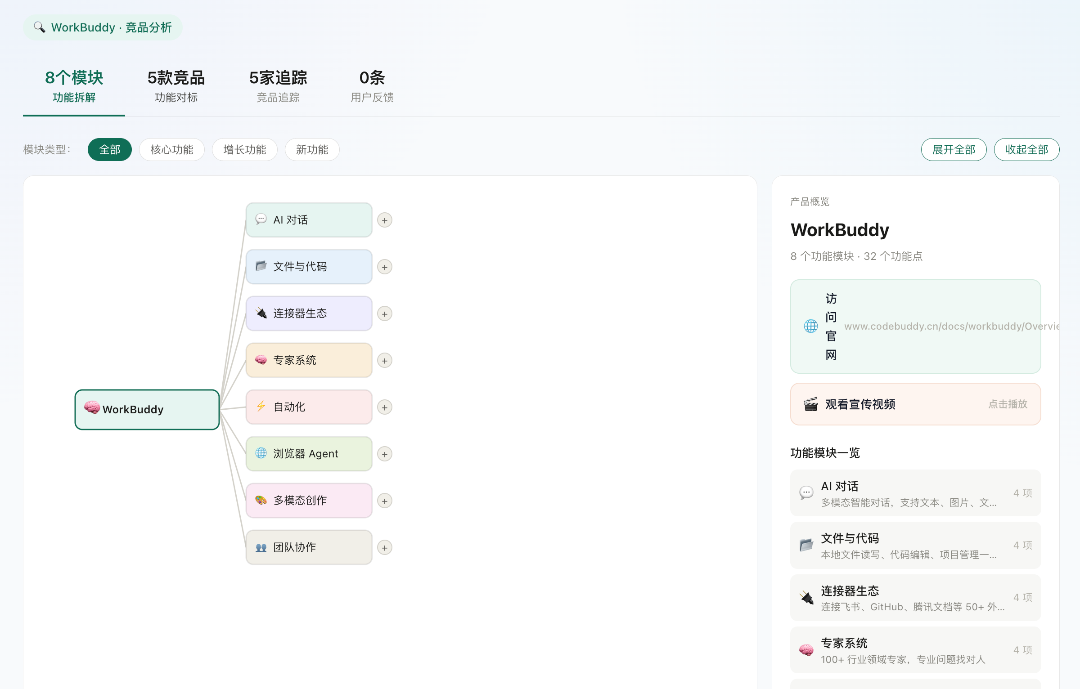
Product Lab：竞品分析

Slide 12
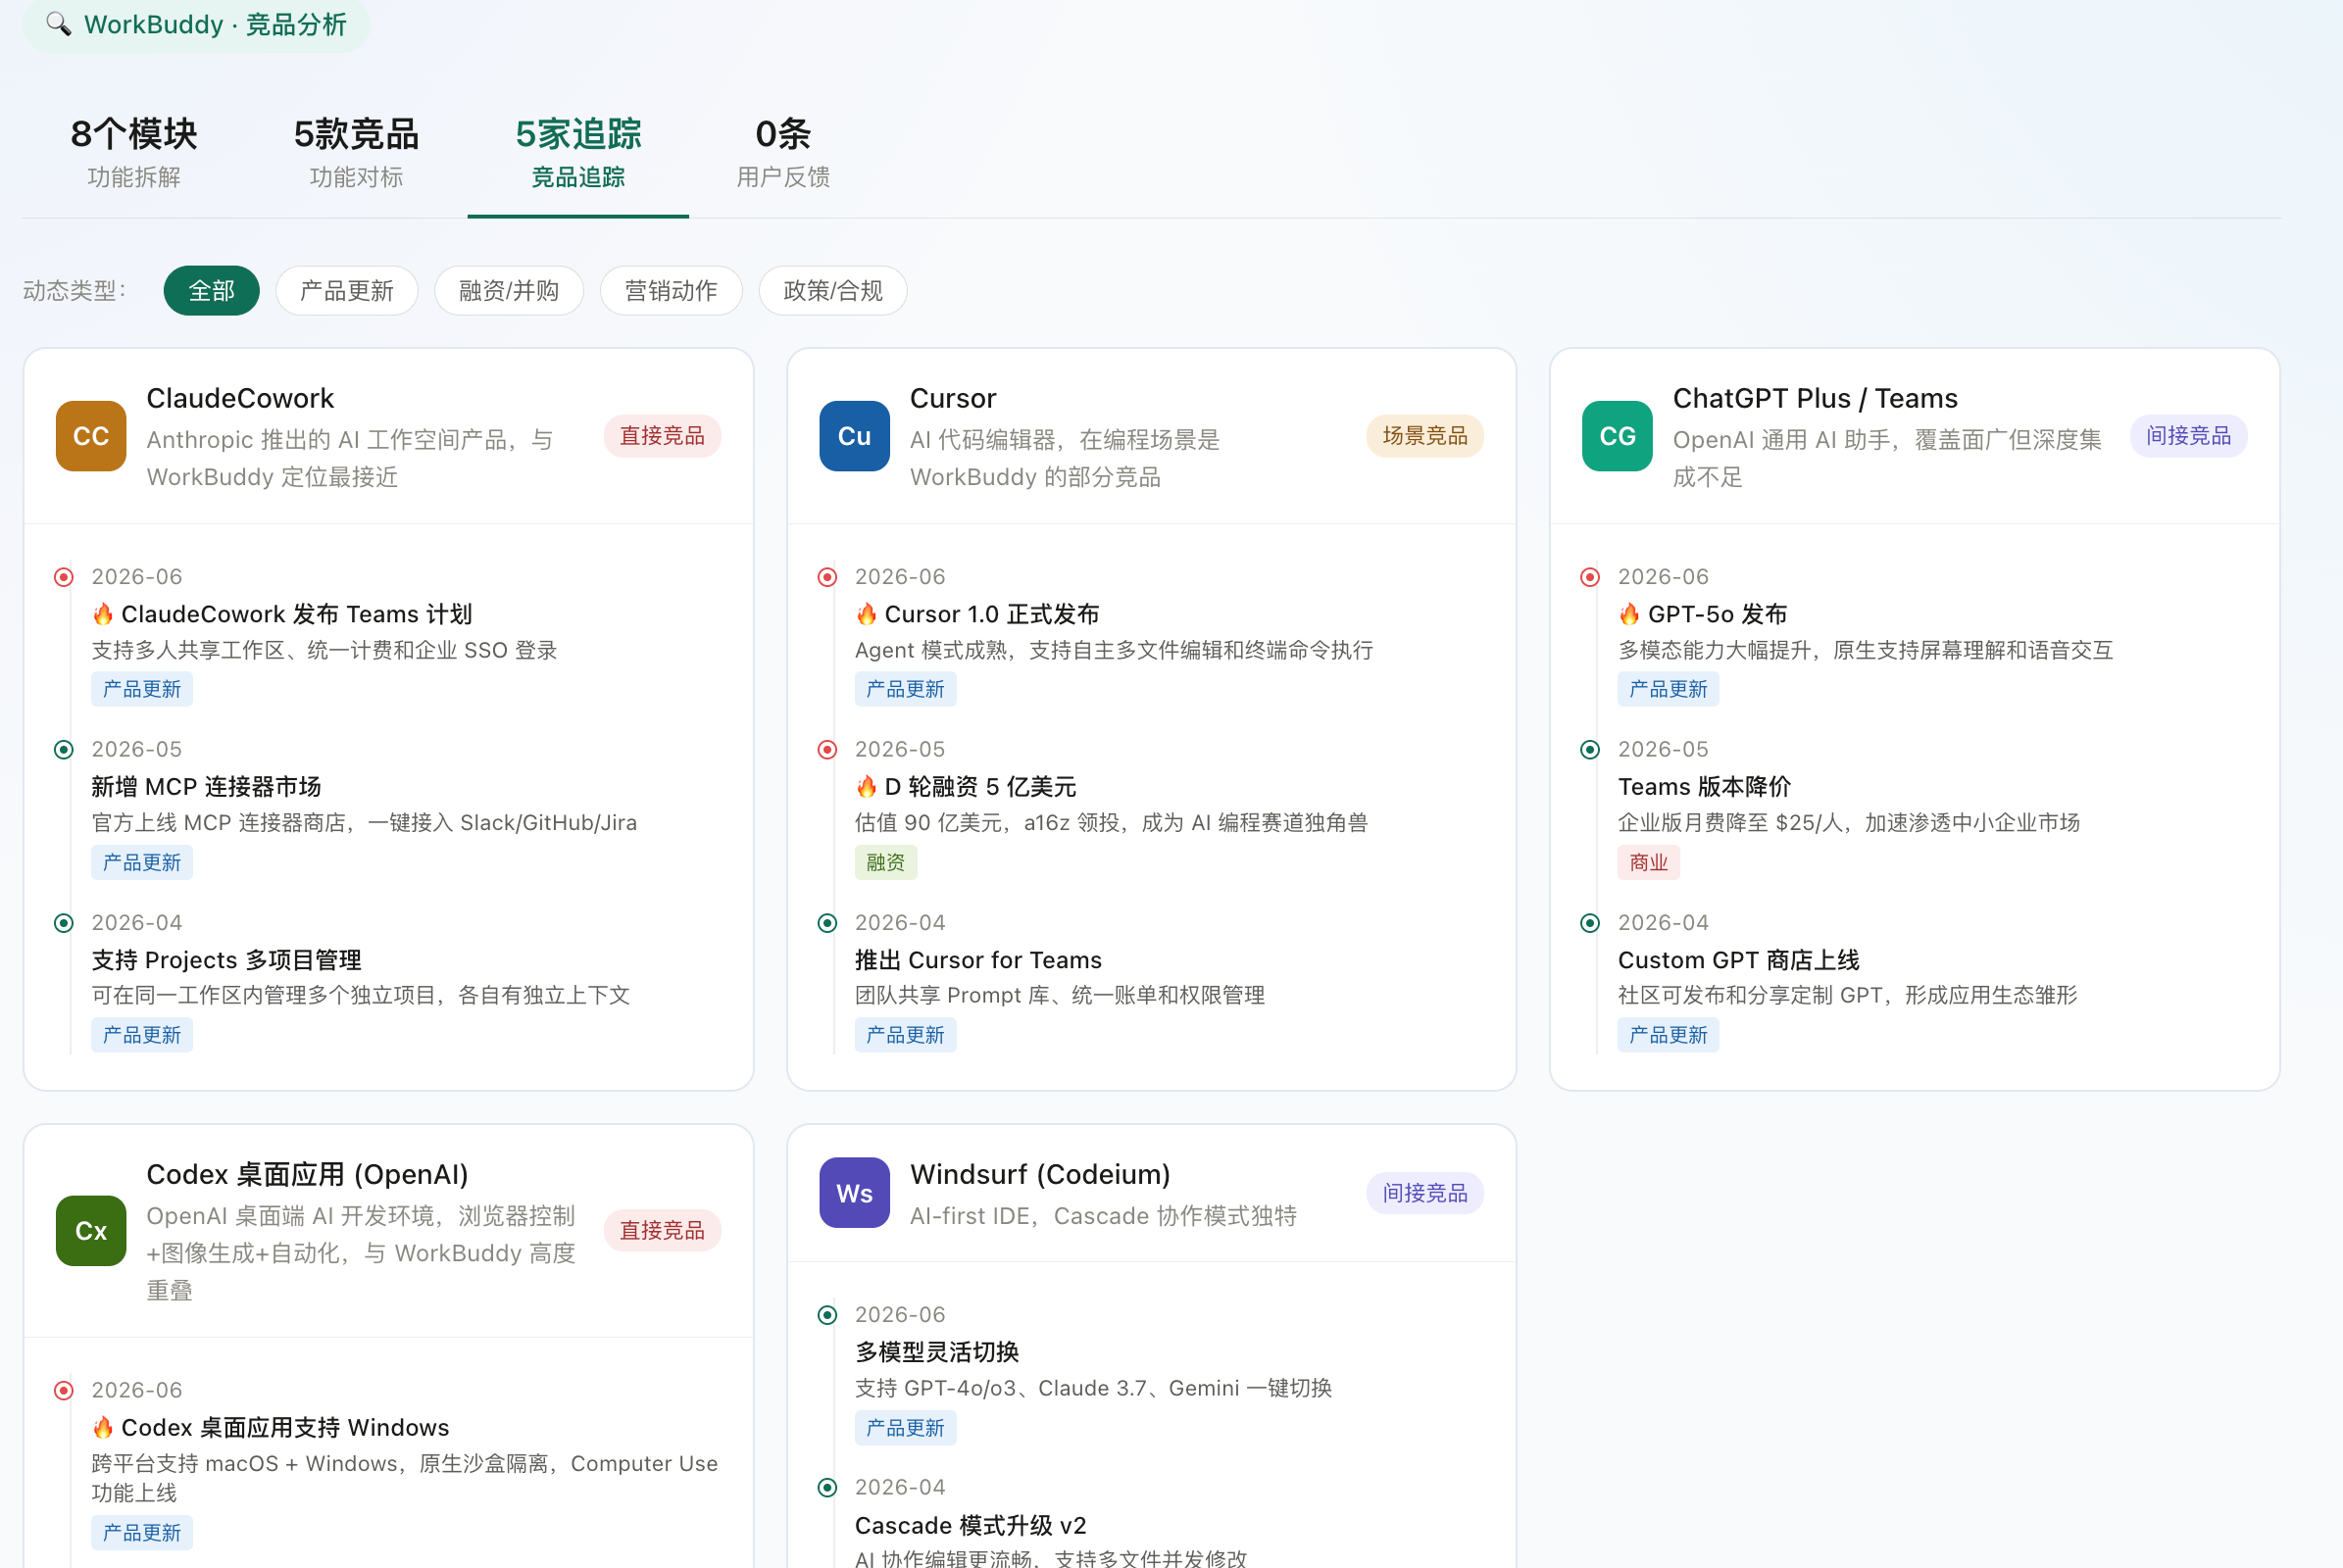
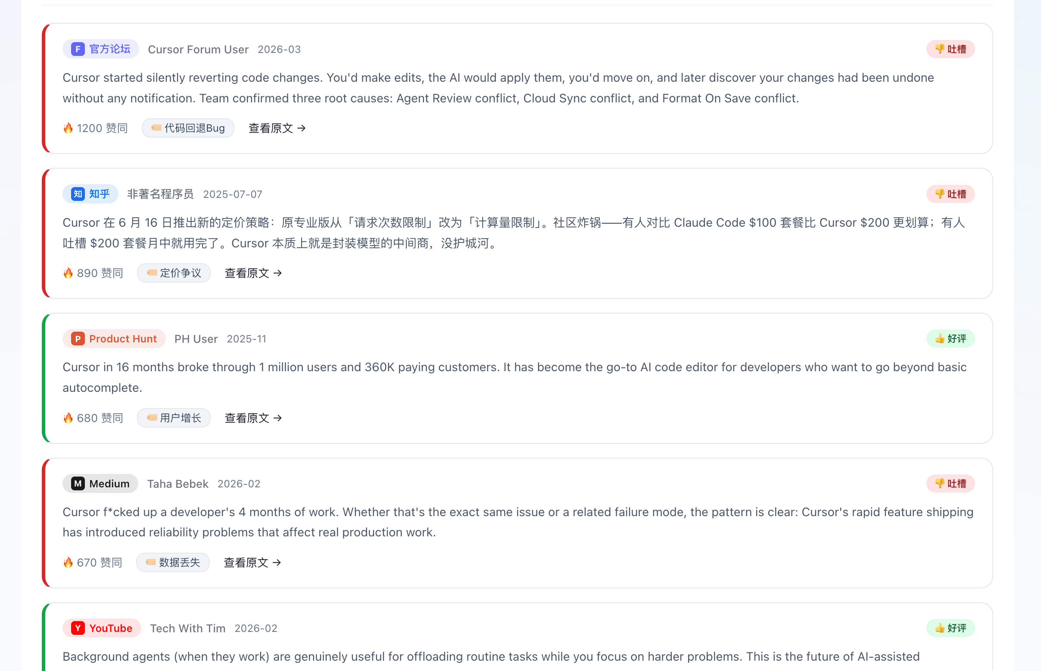
Product Lab：竞品分析

Slide 13
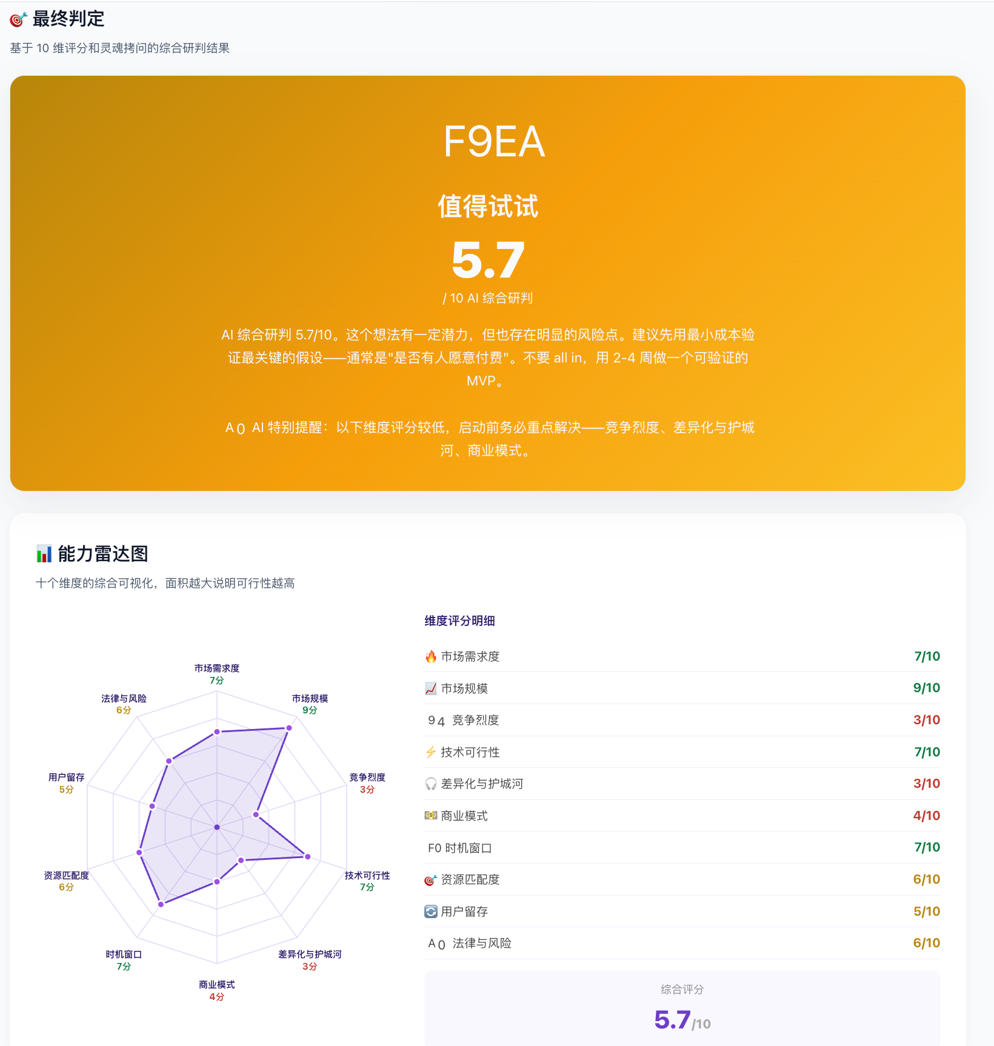
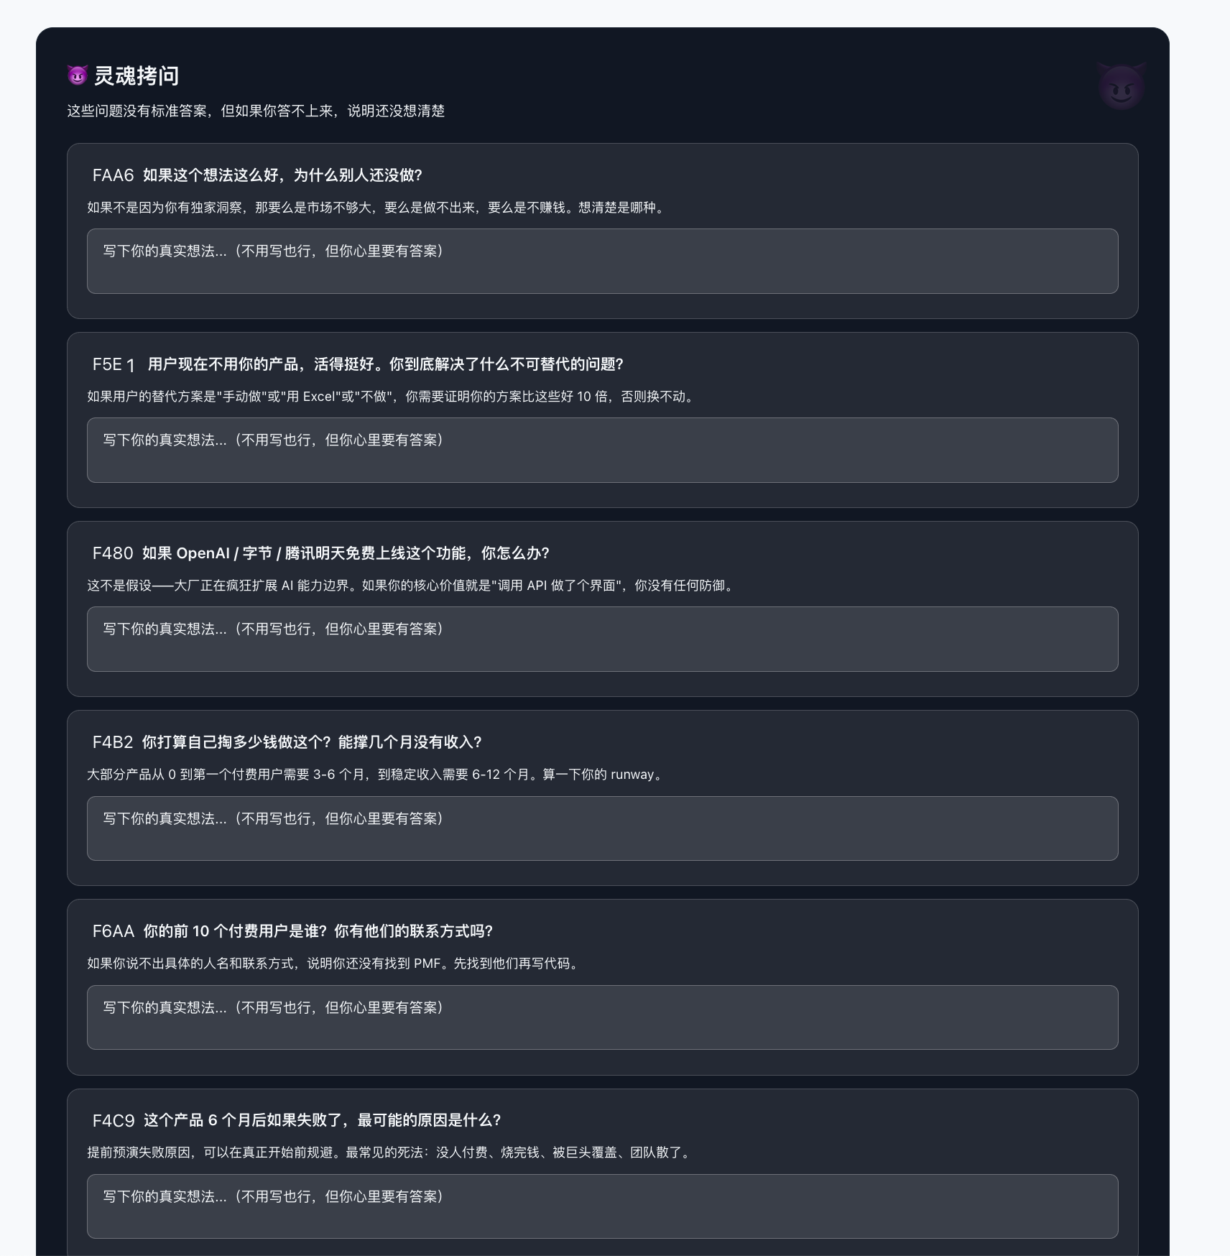
Product Lab：灵魂拷问、多维评判

Slide 14
阶段四、小步快跑、动手和落地能力
Project 1、金融领域——智能问答
Project 2、金融领域——资金中台产品分身
Project 3、Product Lab（效果最大化）

Slide 15
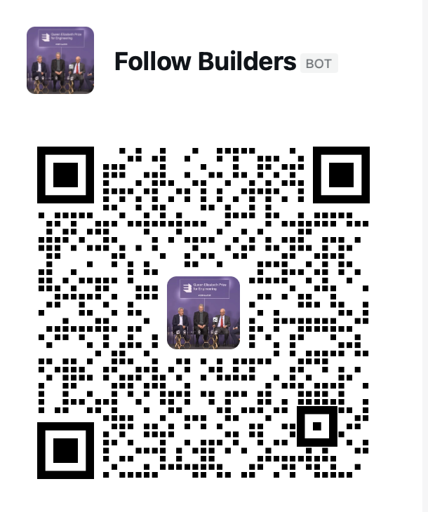
关注我，一起在 AI 的浪潮下成为超级个体
Builders 动态：每日推送 AI领域 26个从业者、顶尖播客、官博的动态

